Slide 1
Navigatio
61880, 61913, 855271

Slide 2
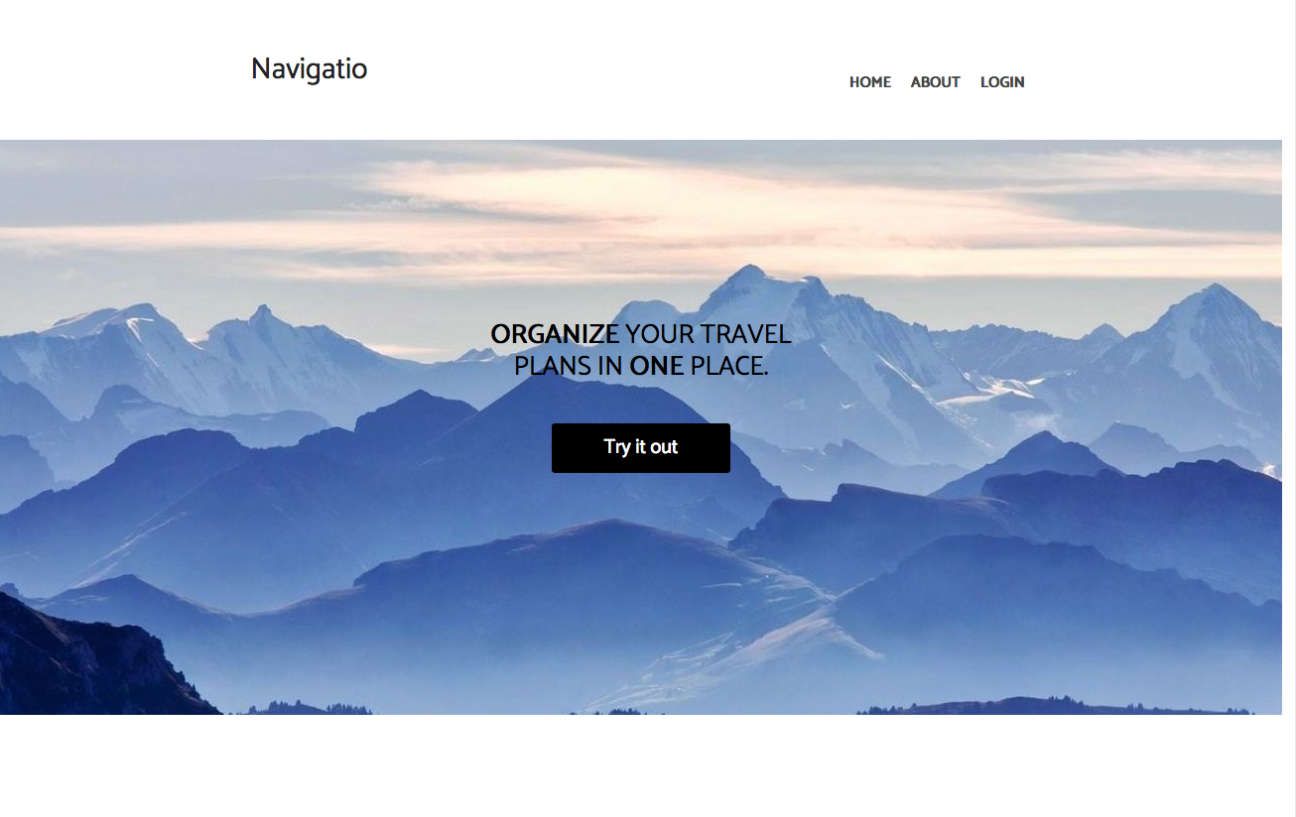

Slide 3
Идеята
В днешно време всеки желае да посети множество кътчета на света, да избяга от забързано ежедневие, да изпита магията на чуждестранната култура или дори само да се пренесе от смразяващата зима към по-топлите части на планета. Освен това на много хора се налага да пътуват заради бизнес или кариера. Пътуванията са незаменима част от живота. За да протече пътуването ни максимално добре и без непредвидени усложнения обаче, е добре всичко да бъде добре планирано. От събирането на багажа и резервирането на стая до преглеждането на маршрути и правенето на застраховка – всяко една стъпка от приготовленията изисква време и усилия. Тук сe намесва нашата система, тя помага на всеки пътуващ да организира пътуването си лесно и удобно. Системата ще дава насоки, съвети и упътвания, за да може той безгрижно да се наслади на пътуването си.

Slide 4
Заинтересовани лица
Потребители
Доставчици на услуги

Slide 5
Изисквания
Мозъчна атака
Социално проучване чрез анкета
surveymonkey
Средна възраст на попълнилите: 22
Интервюта
С потенциален потребител
Анализ на конкурент
inspirock

Slide 6
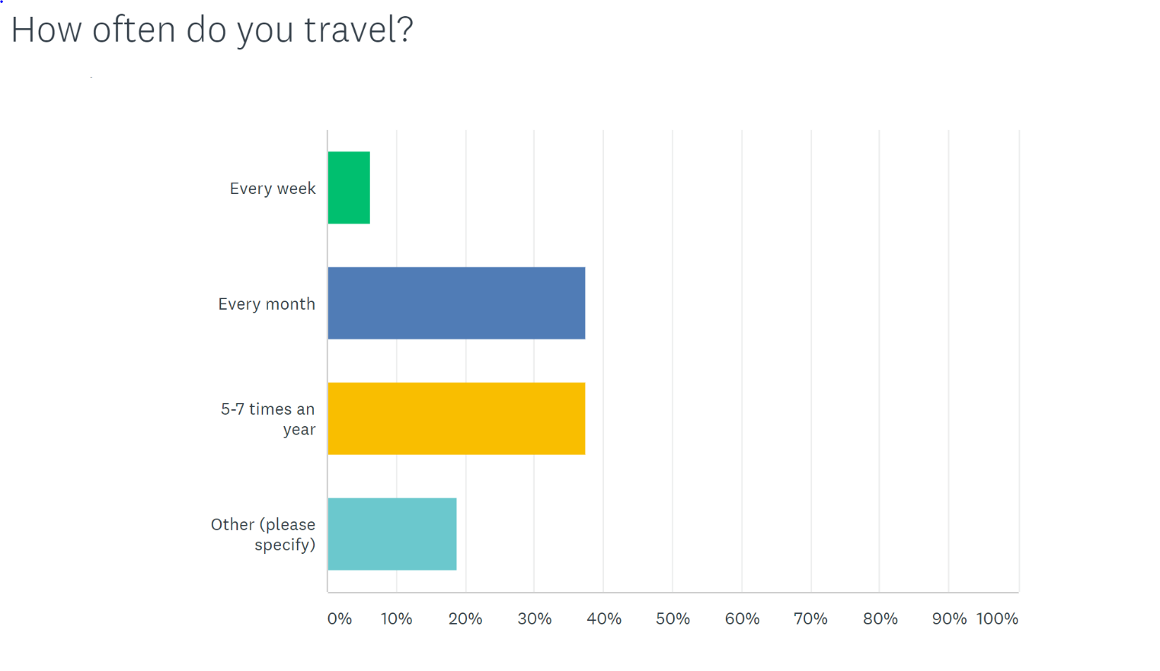
Социално проучване чрез анкета

Slide 7
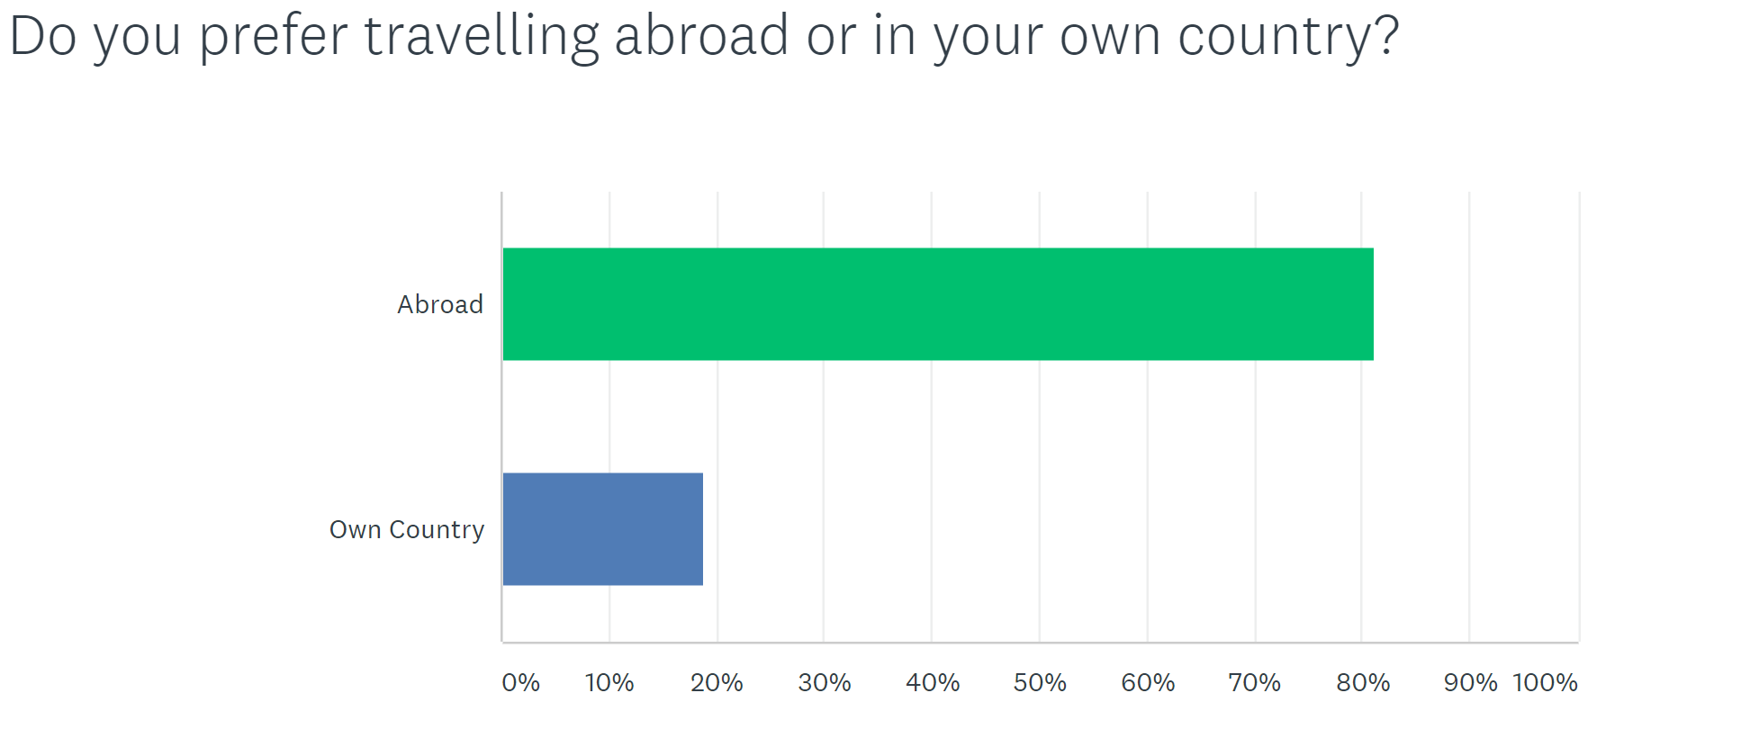

Slide 8
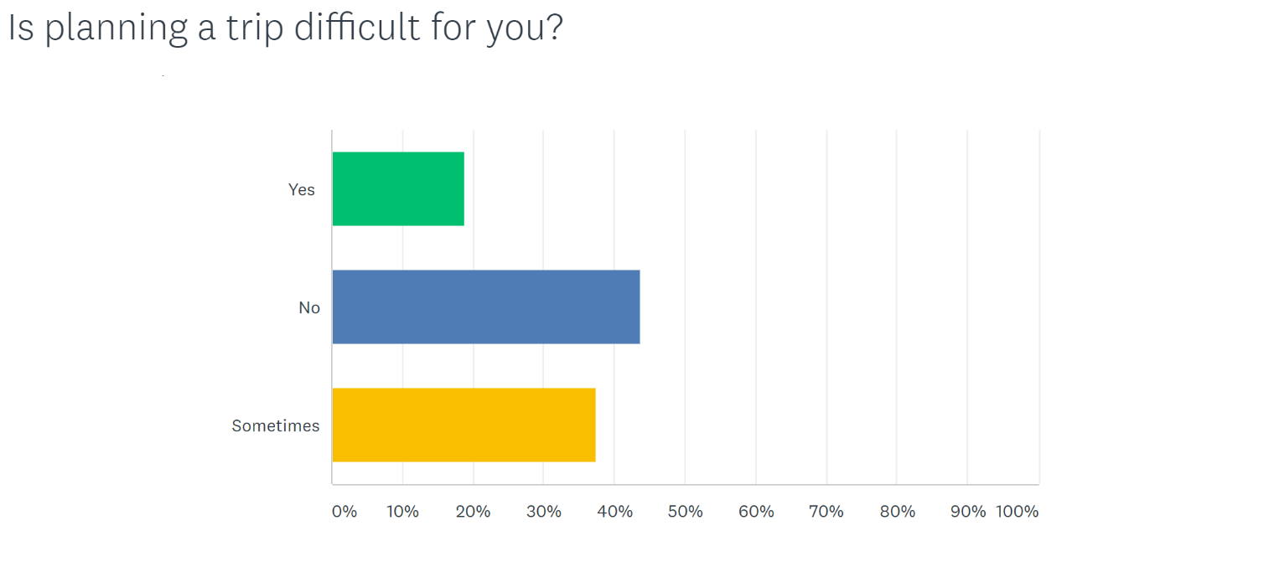

Slide 9
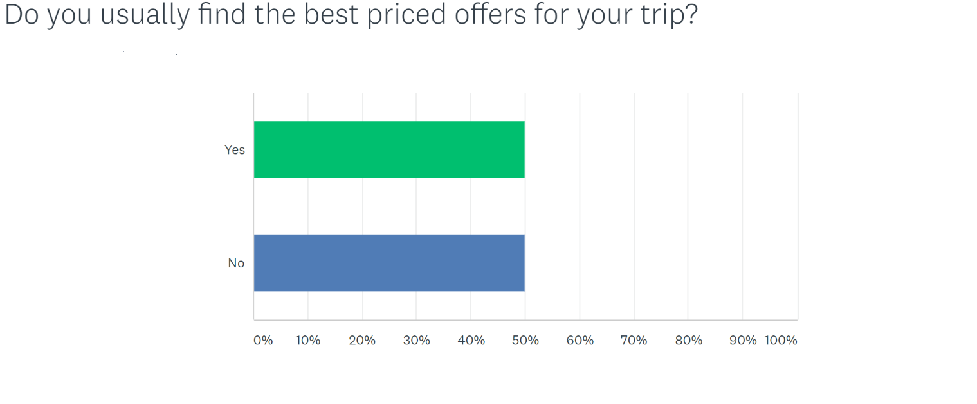

Slide 10
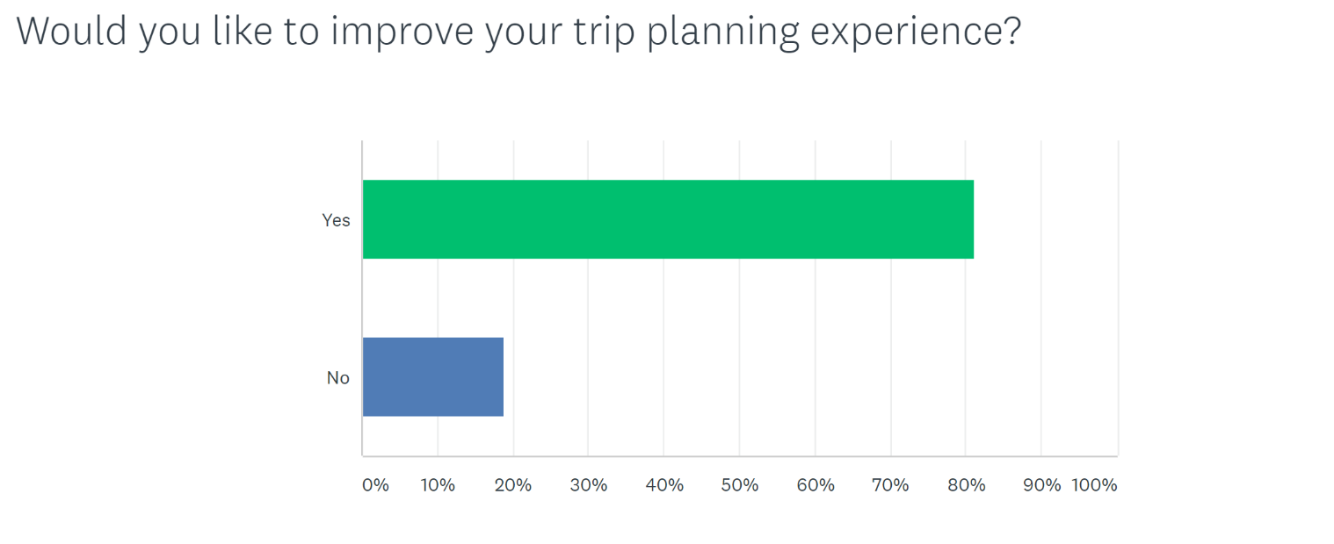

Slide 11
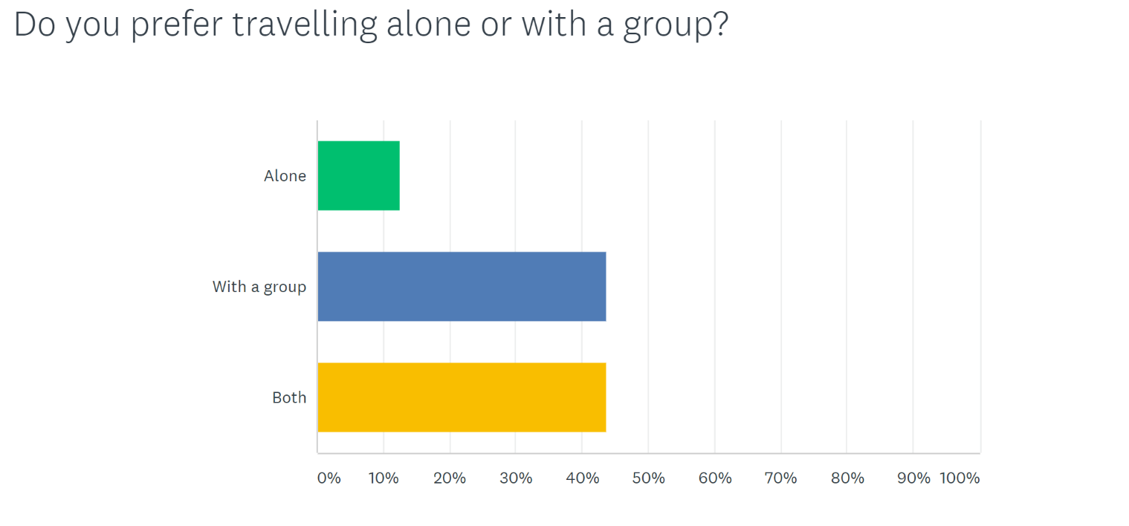

Slide 12
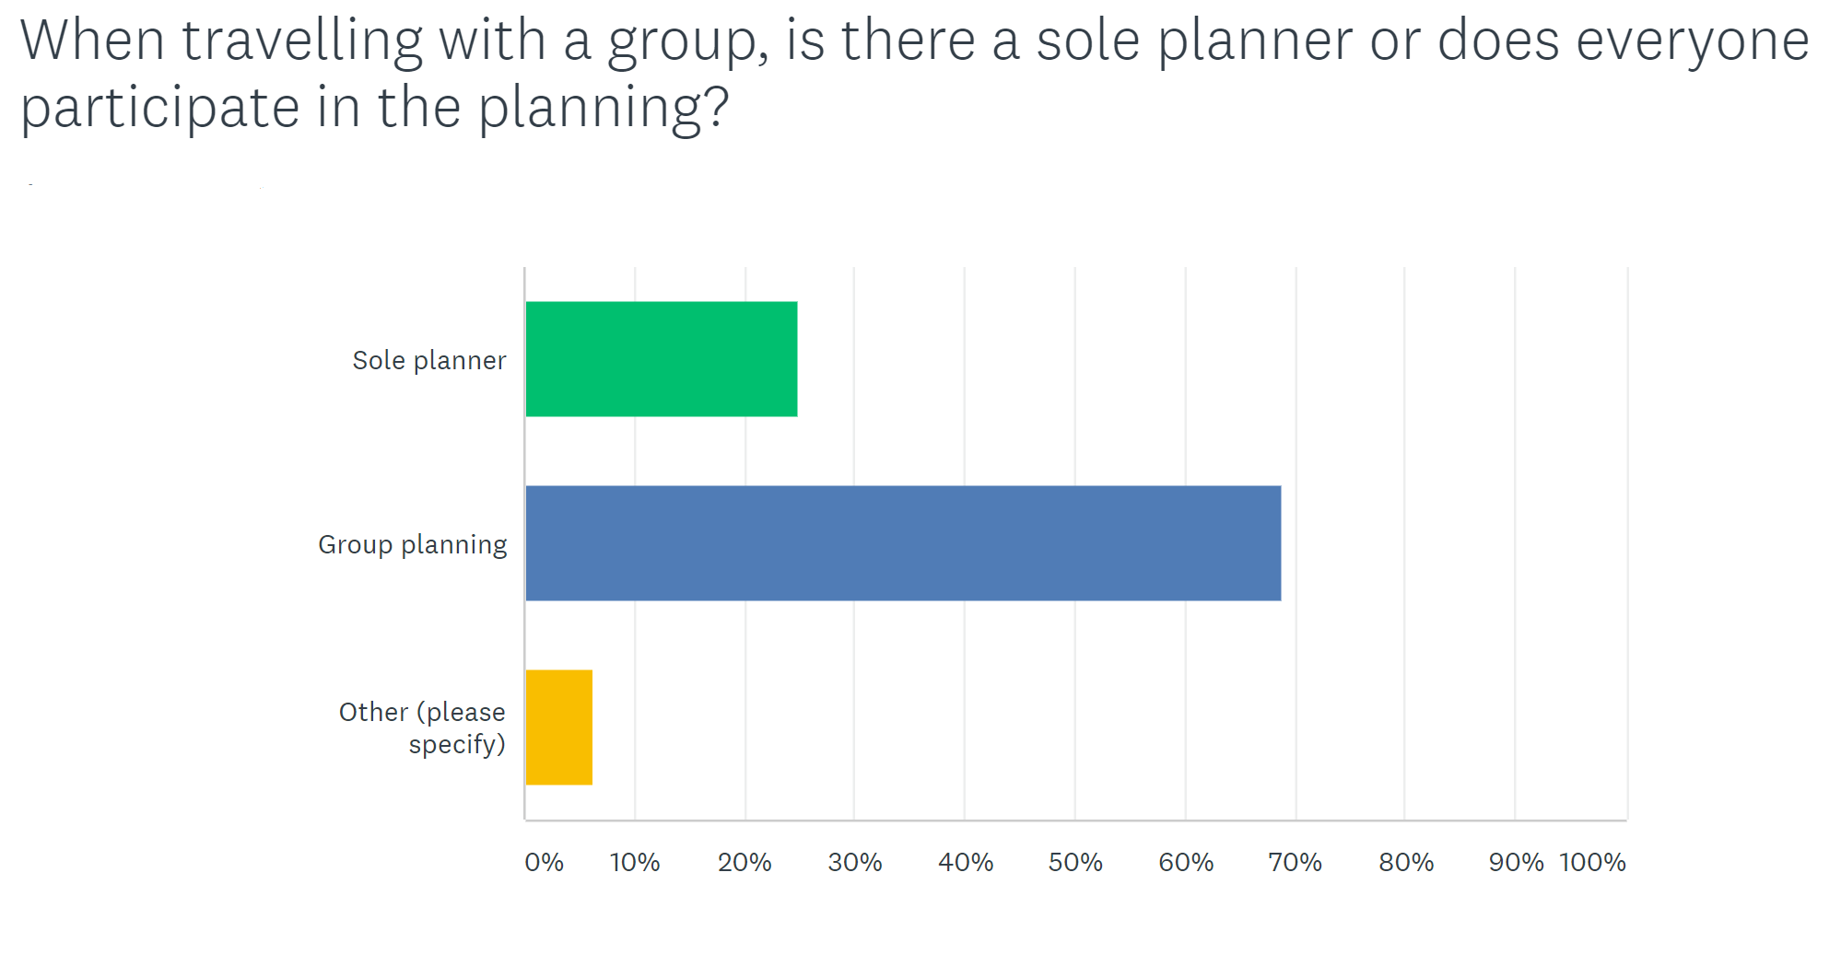

Slide 13
Интервю
Камен, 28, разработчик в софтуерна компания
Често хората пътуват като група от приятели
Всеки от групата трябва да има опцията да конфигурира свои детайли
Лесен достъп до поддръжката на съответната фирма
Интеграцията със социални мрежи
Интеграция с изкуствения интелект
Офлайн съхраняване на билети, резервация и други
Стандарти при менажиране на лични данни
Сигурни интернет протоколи

Slide 14
Анализ на конкурент - inspirock
Множество валути за разплащане
Избиране между много оферти за дадена услуга
Интеграция с Airbnb
Планиране на пътуването на малки интервали от време
Интеграцията със социални мрежи
Всеки от спътниците да има отделен микроплан
Секция с планове на други потребители
Придружаващ блог
Изкуствен интелект

Slide 15
Извлечени изисквания
23 Функционални
12 Нефункционални
3 Произтичащи от приложна област

Slide 16
Функционални
Контакти на фирмите, предлащи услуги
Обратна връзка на потребителите
Общо пътуване за много хора
Демо
Публични сценарии на пътувания
Списъци с необходими неща
Предоставя анализ на място за пътуване
Лични и публични маршрути
Генериране на маршрут
Публикуване на сценарии на пътуване
…
Нефункционални
SSL/TLS encryption
С различни видове валути
Поне 99% достъпност
Visa, MasterCard, AmericanExpress
Интеграция с Google Calendar, Google Maps
Търсене и плащане на осигуровки, билети, хотел, кола под наем, такси автоматично
Налична на различни видове устройства
Поддържа различни езици
Произтичащи от приложна област
Общ регламент за защита на личните данни (GDPR)
на стандартите за парични транзакции онлайн
легалното пътуване на потребители - визи

Slide 17
Благодарим за вниманието.

